Slide 1
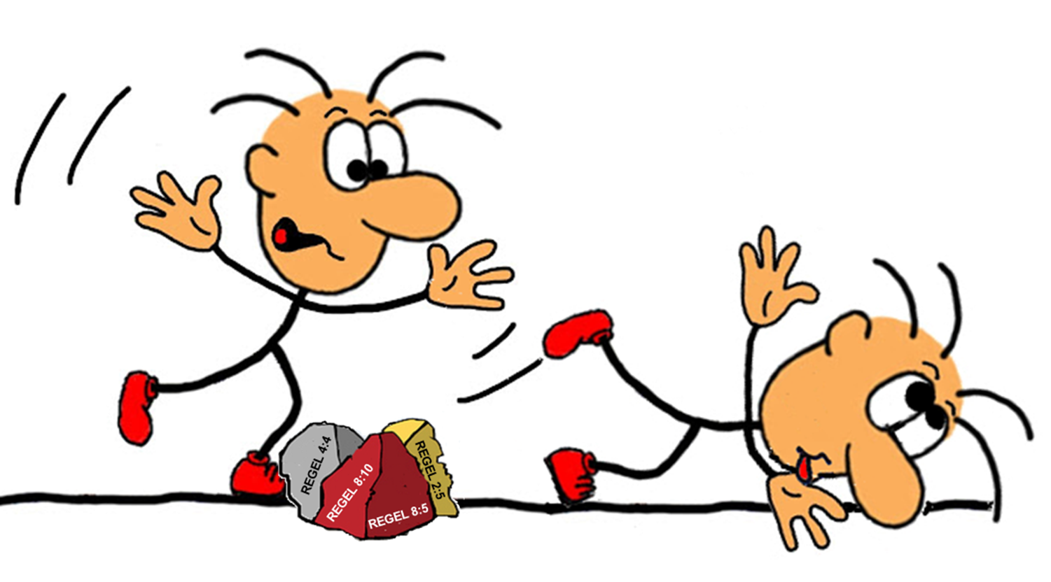
Stolpersteine
im Regelwerk
Passives Spiel und seine regelgerechte Lösung

Slide 2
Animierte Schulungshilfe für Passives Spiel
Die im Regelwerk 2016 im Anhang 3 zu den Guidelines und Interpretationen veröffentlichten Schulungshilfen sind in dieser Form nicht unmittelbar zugänglich.
Stefan Jäger -Schiedsrichterlehrwart im Handballverband Sachsen- hat daher eine animierte Version der Schulungshilfe entwickelt, die hier dankenswerterweise in angepasster Form veröffentlicht werden darf.
Die Schulungshilfe ist auch an dieser Stelle, den Vorgaben des Regelwerks folgend (siehe IHF-Erläuterung 4 Abschnitt D), zweigeteilt.
Zunächst werden denkbare Fälle vor dem erfolgten 6. Pass aufgezeigt.
Ab der Folie Nr. 19 werden die denkbaren Fälle nach erfolgtem 6. Pass aufgearbeitet.
In den beiden Schulungsabschnitten bleiben die nachfolgenden Informationen jeweils unverändert und ermöglichen die Zuordnung der jeweiligen Aktionen von Angriff und Abwehr nebst der abzuleitenden Spielfortsetzung und der regelgerechten Zählweise.

Slide 3
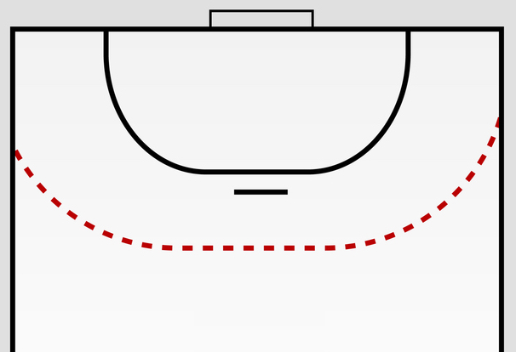
Animierte Schulungshilfe für Passives Spiel

Slide 4
Animierte Schulungshilfe für Passives Spiel

Slide 5
Animierte Schulungshilfe für Passives Spiel

Slide 6
Animierte Schulungshilfe für Passives Spiel

Slide 7
Animierte Schulungshilfe für Passives Spiel

Slide 8
Animierte Schulungshilfe für Passives Spiel

Slide 9
Animierte Schulungshilfe für Passives Spiel

Slide 10
Animierte Schulungshilfe für Passives Spiel

Slide 11
Animierte Schulungshilfe für Passives Spiel

Slide 12
Animierte Schulungshilfe für Passives Spiel

Slide 13
Animierte Schulungshilfe für Passives Spiel

Slide 14
Animierte Schulungshilfe für Passives Spiel

Slide 15
Animierte Schulungshilfe für Passives Spiel

Slide 16
Animierte Schulungshilfe für Passives Spiel

Slide 17
Animierte Schulungshilfe für Passives Spiel

Slide 18
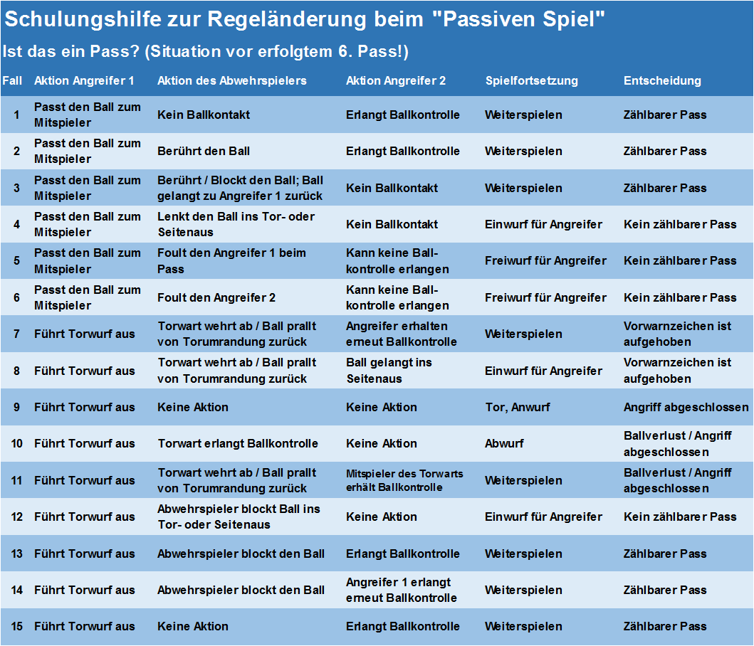
Animierte Schulungshilfe für Passives Spiel
Hier noch einmal alle vorherigen Beispiele auf einen Blick

Slide 19
Animierte Schulungshilfe für Passives Spiel
Ab hier sehen wir Beispiele für Situationen nach erfolgtem 6. Pass
Gemeint ist, dass der Kreisläufer den Ball (irrtümlich) abfängt

Slide 20
Animierte Schulungshilfe für Passives Spiel

Slide 21
Animierte Schulungshilfe für Passives Spiel

Slide 22
Animierte Schulungshilfe für Passives Spiel

Slide 23
Animierte Schulungshilfe für Passives Spiel

Slide 24
Animierte Schulungshilfe für Passives Spiel

Slide 25
Animierte Schulungshilfe für Passives Spiel

Slide 26
Animierte Schulungshilfe für Passives Spiel

Slide 27
Animierte Schulungshilfe für Passives Spiel

Slide 28
Animierte Schulungshilfe für Passives Spiel

Slide 29
Animierte Schulungshilfe für Passives Spiel

Slide 30
Animierte Schulungshilfe für Passives Spiel
Hier noch einmal alle vorherigen Beispiele auf einen Blick

Slide 31
Animierte Schulungshilfe für Passives Spiel
Handhabungshinweise für Schiedsrichterteams
Merksätze: Ein Pass zählt, wenn der Ball (Wurf) von Angreifer zu Angreifer gelangt.
Kommt der Ball (Wurf) wegen eines Abwehrvergehens nicht bei einem Angreifer an (inkl. Einwurf), liegt kein zählbarer Pass vor.
Kommt der Ball (Wurf) wegen eines Fehlpasses nicht beim Angreifer an, endet das Zählen wegen Ballverlust der angreifenden Mannschaft.
Operativ: Auch wenn beide Schiedsrichter das Vorwarnzeichen als erste zeigen können (siehe IHF-Erl. 4C), muss dies in der Praxis der Feldschiedsrichter (durchaus in Absprache mit dem Torschiedsrichter) übernehmen.
Nur der Feldschiedsrichter kann den Augenblick bestimmen, in dem ein Angreifer klare Ballkontrolle hat, damit der Beginn des Zählens eindeutig festgelegt ist. Zu Beginn des Vorwarnzeichens sollte der Ball nicht in der Luft sein.
Der Feldschiedsrichter muss das Zählen der Pässe übernehmen. Der Torschiedsrichter würde seine Aufgaben vernachlässigen, wenn er die jeweils ballführenden Spieler beobachten müsste.

Slide 32
Animierte Schulungshilfe für Passives Spiel
Abschließende Anmerkungen
Die neuen Bestimmungen zum Passiven Spiel konkretisieren die Handhabung nach dem Anzeigen des Vorwarnzeichens! IHF-Erläuterung 4 - Abschnitte C und D
Die Beurteilung der Spielweise einer Mannschaft vor der Anzeige des Vorwarnzeichens verlangt von den Schiedsrichtern weiterhin eine nachvollziehbare Linie, entsprechend den Vorgaben der IHF-Erläuterung 4 - Abschnitte A und B
Beispielhafte Beurteilungsmerkmale dazu finden sich in der IHF-Erläuterung 4 - Abschnitt E

Slide 33
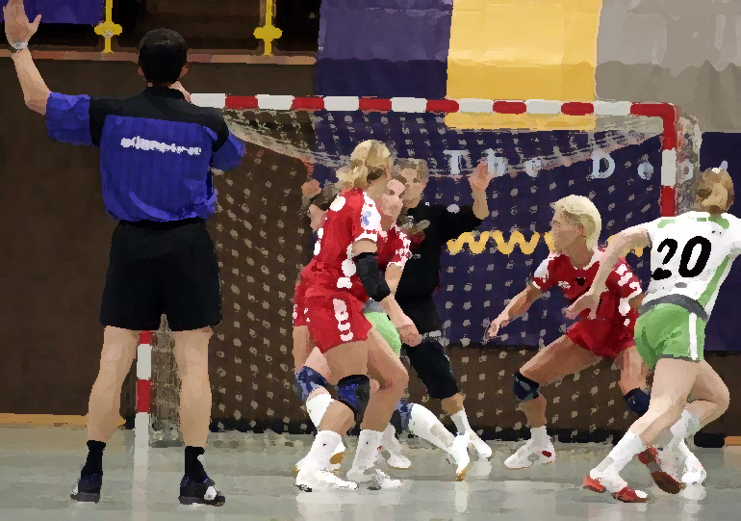
Animierte Schulungshilfe für Passives Spiel
Vielen Dank für Euer Interesse!
Allzeit gute Spielleitungen!

